Slide 1

Xây dựng ứng dụng web hỗ trợ việc tạo và tìm kiếm CV
ĐỒ ÁN TỐT NGHIỆP
Sinh viên thực hiện: Vương Ngọc Quân
Giảng viên hướng dẫn: PGS. TS. Cao Tuấn Dũng
Hà Nội, 26/01/2021

Slide 2
Nội dung chính
Đặt vấn đề và mục tiêu đề tài
Khảo sát, phân tích và thiết kế
Phát triển ứng dụng
Kết luận và hướng phát triển

Slide 3

Đặt vấn đề
1. Đặt vấn đề và mục tiêu đề tài
Nhu cầu tuyển dụng trực tuyến tăng mạnh thời gian gần đây
Các công ty yêu cầu ứng viên gửi bản CV để ứng tuyển việc làm
Ứng viên cần có CV tốt, đẹp mắt và ấn tượng
Cần có ứng dụng hỗ trợ tạo ra các CV

Slide 4
Mục tiêu đề tài
1. Đặt vấn đề và mục tiêu đề tài
Xây dựng ứng dụng web để có thể sử dụng linh hoạt
Ứng viên tuyển dụng thuộc nhiều ngành nghề khác nhau
Nhanh chóng
Dễ dàng
Từ khóa
Học vấn
Tạo CV
Tìm CV
Đẹp mắt
Chuyên nghiệp
Kinh nghiệm
Kỹ năng

Slide 5



Khảo sát
2. Khảo sát, phân tích và thiết kế
Ưu điểm
Nhược điểm
CV Tiếng Anh và Tiếng Việt
Cắt ảnh CV theo kích thước
Cắt ngang CV khi phân trang
Chưa có chia sẻ CV lên MXH
Chức năng tạo bản sao CV
Tự động phân trang
Thông tin chưa lưu qua các lần tạo
Đường dẫn xem CV còn đơn giản
Cho phép upload file PDF
Lượt xem và lượt tải CV
CV hướng đến ngành CNTT
Chưa có trang xem CV

Slide 6
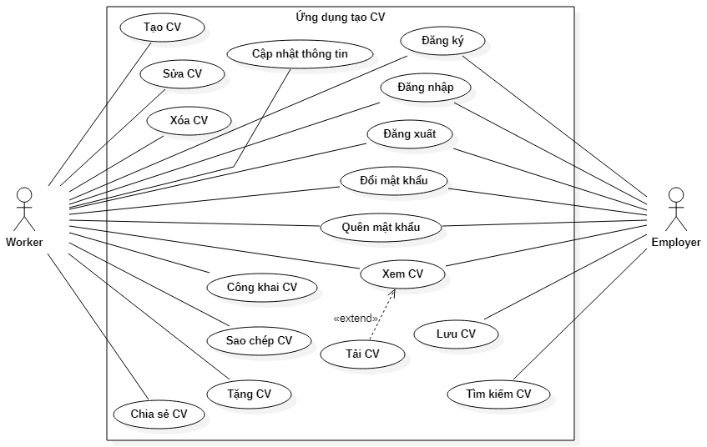
Phân tích
2. Khảo sát, phân tích và thiết kế
Biểu đồ use case tổng quan

Slide 7
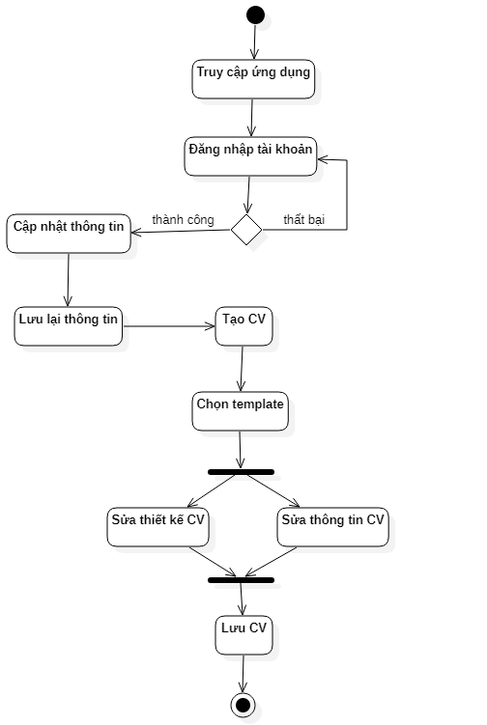
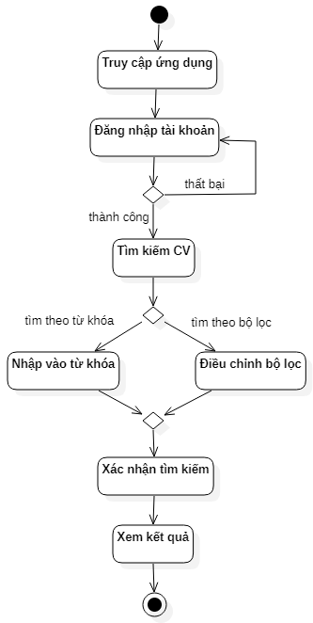
Phân tích
2. Khảo sát, phân tích và thiết kế
Quy trình nghiệp vụ chính
Tạo CV
Tìm CV

Slide 8
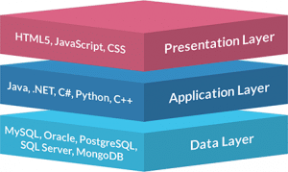
Thiết kế
2. Khảo sát, phân tích và thiết kế
Lựa chọn kiến trúc phần mềm
Presentation Tier
Application Tier
Data Tier
Three-Tier Architecture

Slide 9
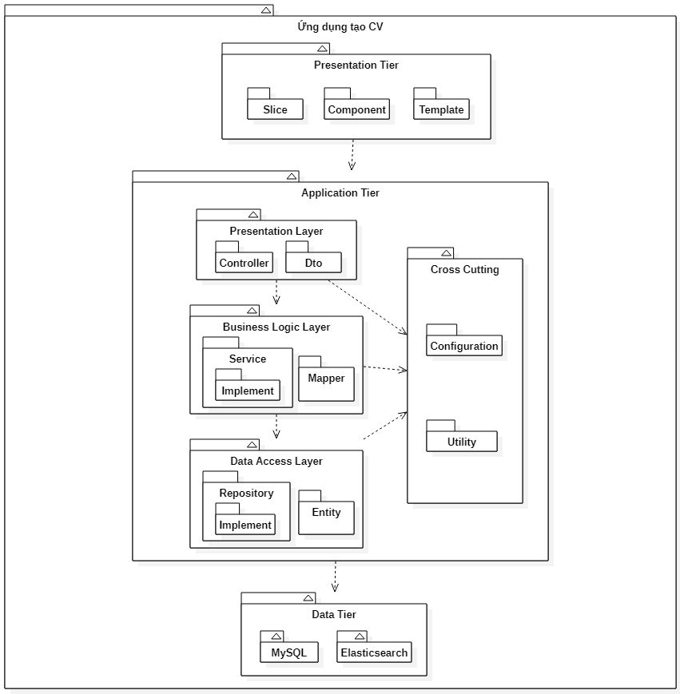
Thiết kế
2. Khảo sát, phân tích và thiết kế
Thiết kế tổng quan

Slide 10
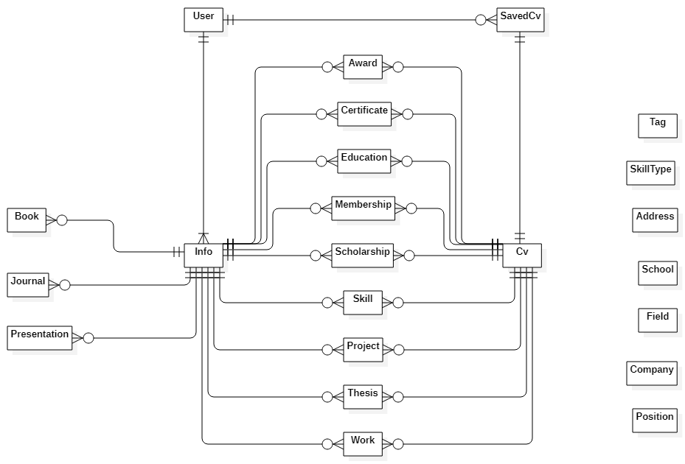
Thiết kế
2. Khảo sát, phân tích và thiết kế
Thiết kế cơ sở dữ liệu

Slide 11
Công nghệ sử dụng
3. Phát triển ứng dụng
HTML
CSS
JS
ReactJS
Redux
Java
Spring
MySQL
Elasticsearch

Slide 12
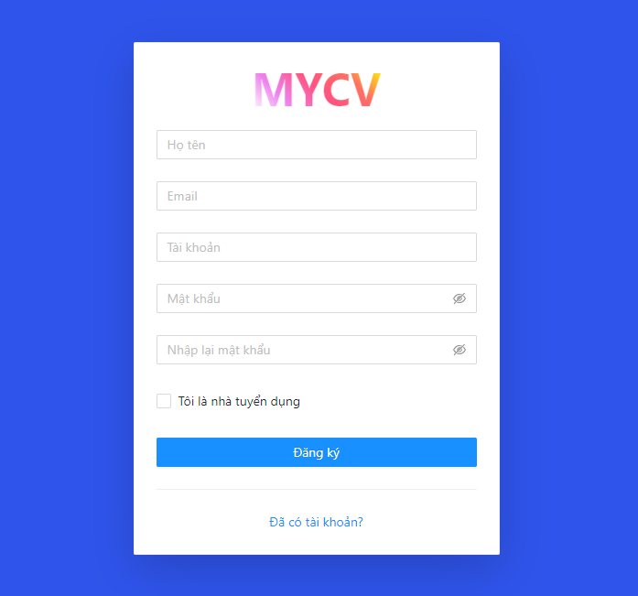
Minh họa chức năng
3. Phát triển ứng dụng
Màn hình đăng ký

Slide 13
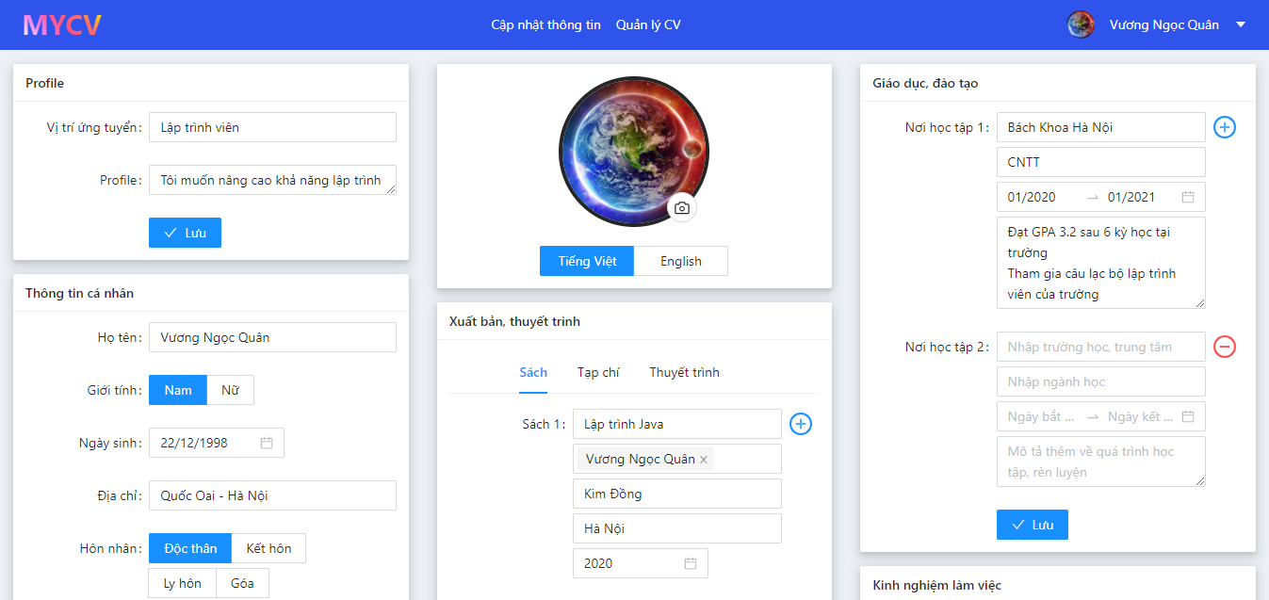
Minh họa chức năng
3. Phát triển ứng dụng
Màn hình cập nhật thông tin

Slide 14
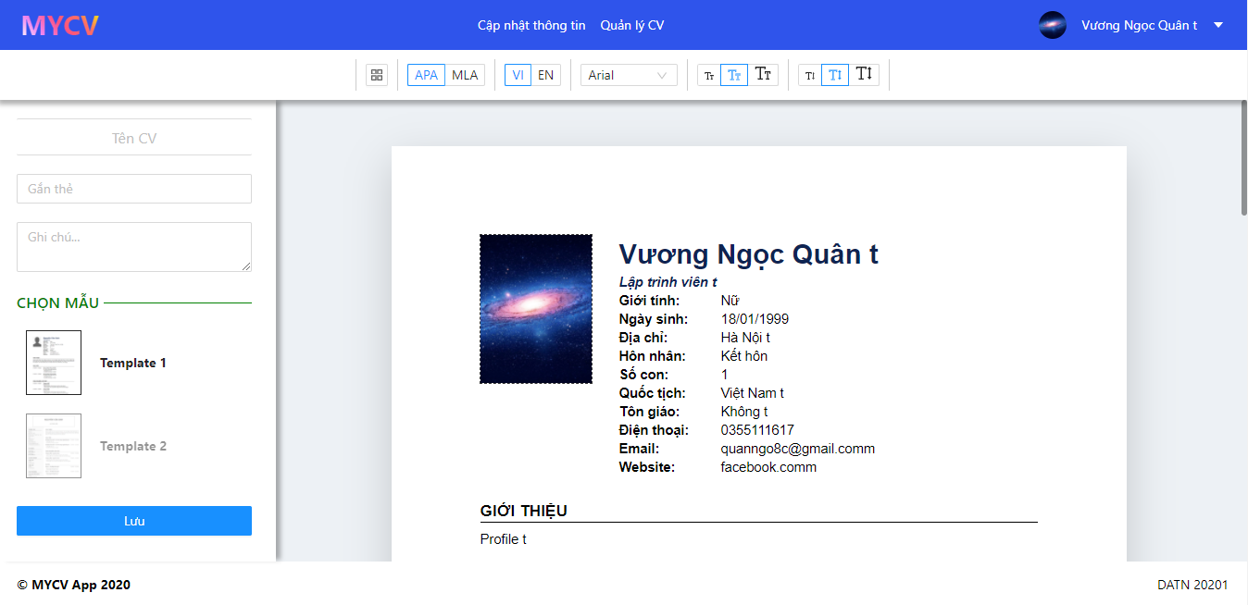
Minh họa chức năng
3. Phát triển ứng dụng
Màn hình tạo CV

Slide 15
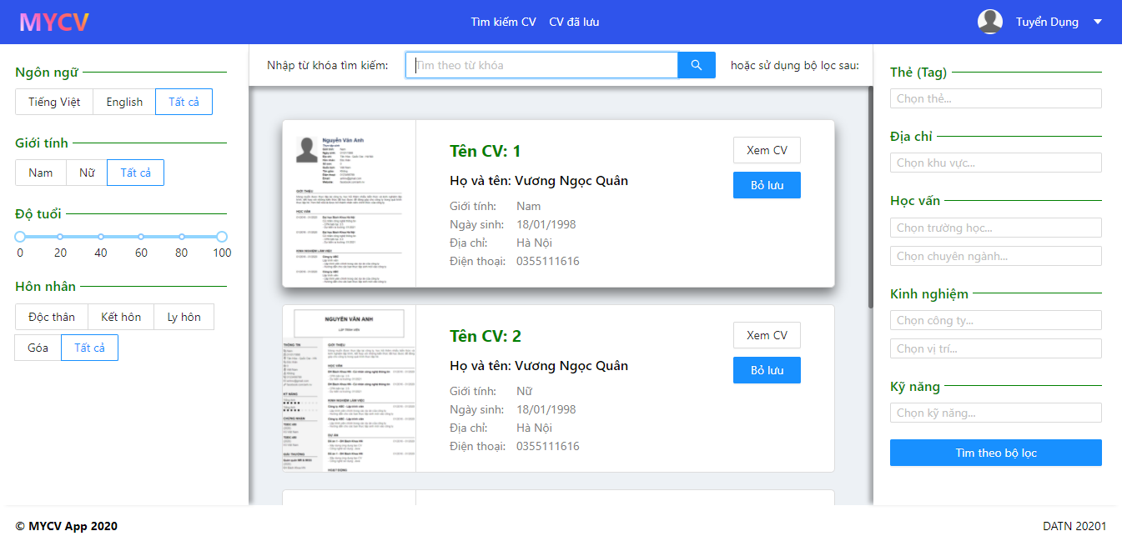
Minh họa chức năng
3. Phát triển ứng dụng
Màn hình tìm CV

Slide 16
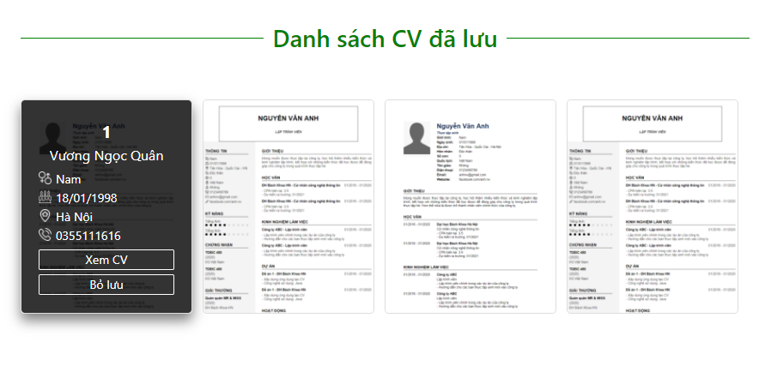
Minh họa chức năng
3. Phát triển ứng dụng
Màn hình CV đã lưu

Slide 17
Đánh giá
4. Kết luận và hướng phát triển
Hoàn thành được các chức năng đặt ra ban đầu
Ứng viên tuyển dụng: Tạo, Sửa, Tải xuống CV và Chia sẻ CV…
Nhà tuyển dụng: Tìm kiếm và Lưu lại CV
Hỗ trợ một số tính năng khác
Hỗ trợ định dạng trích dẫn trong CV
Tự động phân trang khi tải xuống CV
Gợi ý các giá trị bộ lọc khi tìm kiếm CV

Slide 18
Hạn chế
4. Kết luận và hướng phát triển
Ứng dụng chưa hiển thị tốt trên điện thoại di động
File PDF tải về chưa thể bôi đen thông tin
Chưa có cơ chế xác thực khi đăng ký tài khoản nhà tuyển dụng
Số lượng template trên ứng dụng còn hạn chế

Slide 19
Hướng phát triển
4. Kết luận và hướng phát triển
Tạo thêm nhiều mẫu template cho ứng dụng
Hoàn thiện cơ chế xác thực khi đăng ký tài khoản nhà tuyển dụng
Tìm hiểu cách thức tạo file PDF giữ nguyên được văn bản
Đồng bộ thông tin giữa các ngôn ngữ khác nhau
Xây dựng ứng dụng React Native trên thiết bị di động

Slide 20

Cảm ơn thầy cô và các bạn đã chú ý lắng nghe!

